Slide 1


Slide 2

Nuray HÜSMEN
ÇŞB Çevresel Gürültü ve Titreşim Yönetimi Şube Müdürlüğü

Slide 3
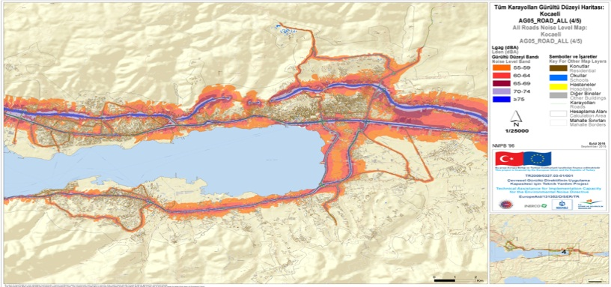
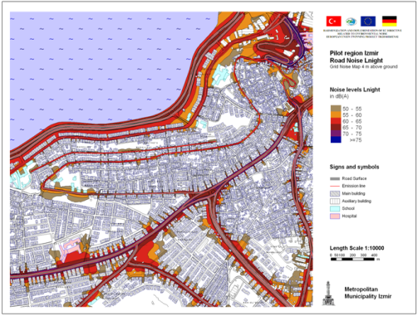
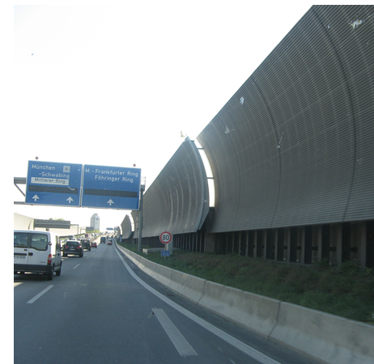
ÇEVRE VE ŞEHİRCİLİK BAKANLIĞI
ÇEVRE YÖNETİMİ GENEL MÜDÜRLÜĞÜ
HAVA YÖNETİMİ DAİRESİ BAŞKANLIĞI
ÇEVRESEL GÜRÜLTÜ VE TİTREŞİM YÖNETİMİ
ŞUBE MÜDÜRLÜĞÜ
Nuray HÜSMEN
Şube Müdürü V.
26 Nisan 2017

Slide 4
1
Çevresel Gürültü ve Titreşim Yönetimi Şube Müdürlüğü
2
Hava Kalitesi Değerlendirme
Şube Müdürlüğü
Hava Yönetimi Dairesi
Başkanlığı
3
Sanayi Kaynaklı Hava Kirliliği Şube Müdürlüğü
4
Entegre Kirlilik Önleme Şube Müdürlüğü
Isınma, Motorlu Taşıt Kaynaklı Hava Kirliliği Önleme ve Yakıt Kontrolü Şube Müdürlüğü
5

Slide 5
Temel Görev Alanı Konuları
Çevresel Gürültü Kirliliği ile Mücadele
Çevresel gürültüyü azaltacak program ve politikaları belirlemek, Mevzuatın uygulanmasını kolaylaştırıcı doküman hazırlamak,
  Gürültü haritaları ve eylem planları ile ilgili olarak; işbirliği ve koordinasyonu sağlamak, hazırlanan haritalar ve eylem planlarına görüş vermek,
  Uzmanlaşmayı sağlayıcı eğitim programlarının içeriği ve uygulama prosedürünü belirlemek,

Slide 6
ÇEVRESEL GÜRÜLTÜ YÖNETİMİ
MEVZUAT
  Çevresel Gürültünün Değerlendirilmesi ve Yönetimi Yönetmeliği (4 Haziran 2010)
  2002/49/EC sayılı Avrupa Birliği Çevresel Gürültü Direktifi

Slide 7
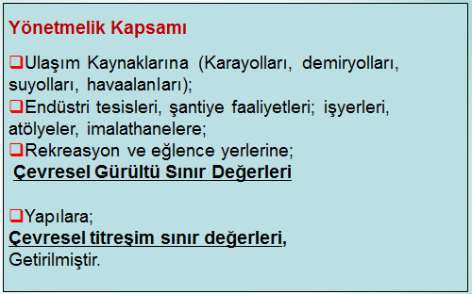

Slide 8

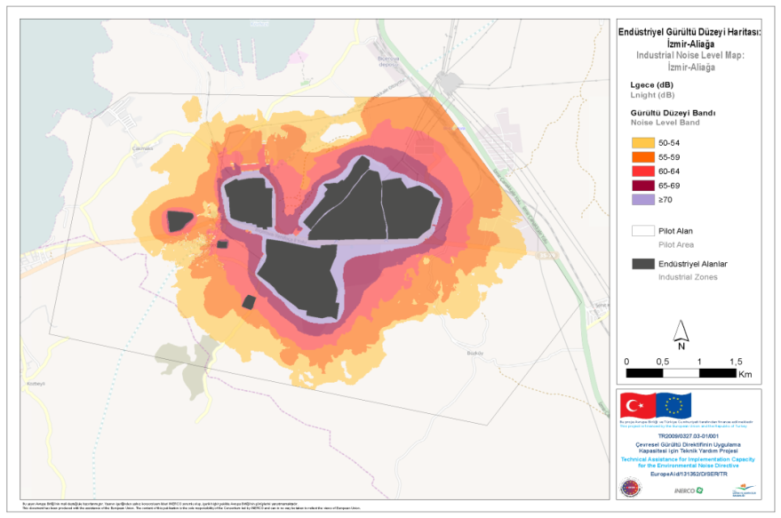
EYLEM PLANLAMASI
Yönetmelik ile;
Bir bölgenin gürültü sorununun belirlenmesi ve gerekli kontrol tedbirlerinin alınabilmesi için gürültü haritalarının ve eylem planlarının hazırlanması gerektiği esası getirilmiştir.
YERLEŞİM ALANLARI (Türkiye genelinde toplam 64 İl)
ULAŞIM KAYNAKLARI VE CİVARI

Slide 9
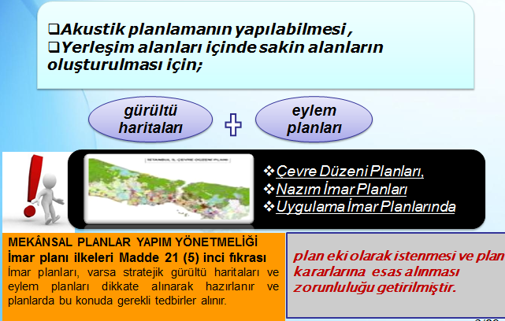
GÜRÜLTÜ HARİTALARI NEDEN ÖNEMLİDİR?

Slide 10
Görev Yetki ve Sorumluluklar
GÜRÜLTÜ HARİTALARI | Yerleşim alanı içinde | Demiryolları | Ulaştırma, Denizcilik ve Haberleşme Bakanlığı
 |  | Havaalanları
 |  | Karayolları | Belediyeler (Büyükşehir belediyesi sınırları içinde bulunan yerleşim yerlerinin gürültü haritası büyükşehir belediyesi tarafından yapılacaktır. )
 |  | Limanlar dahil, endüstri tesisleri, yerüstünden geçen metro ve tramvay yolları
 | Yerleşim alanı dışında | Ana Demiryolları | Ulaştırma, Denizcilik ve Haberleşme Bakanlığı
 |  | Ana Havaalanları
 |  | Ana Karayolları
 |  | Ana ulaşım kaynaklarına yakın olan; limanlar ve sanayi tesisleri | İl Özel İdareleri
EYLEM PLANLARI | Yerleşim alanı içinde | Tüm gürültü kaynaklarına yönelik hazırlanmış gürültü haritaları dikkate alınarak | Belediyeler
 | Yerleşim alanı dışında | Tüm gürültü kaynaklarına yönelik hazırlanmış gürültü haritaları dikkate alınarak | İl Özel İdareleri

Slide 11
Ulusal ve Uluslararası
Projeler
Ülkemizde Gürültü Haritası Çalışmaları

Slide 12
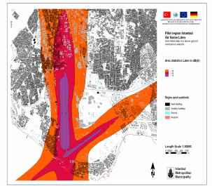
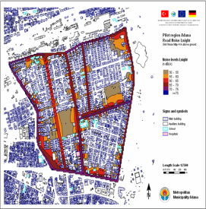
I- EŞLEŞTİRME PROJESİ (2006-2008)
Proje kapsamında, 5 pilot ilde (Adana, Ankara, Bursa, İstanbul ve İzmir) seçilen gürültü kaynakları için gürültü haritaları çalışmaları tamamlanmış, harita sonuçlarına göre örnek eylem planları hazırlanmış böylece kurumsal kapasite güçlendirilmiştir.
ÇGDY Yönetmeliği; Direktif kapsamında projeden elde ettiğimiz bilgi birikimiyle tekrar gözden geçirilmiş ve revize edilmiştir.

Slide 13



I- EŞLEŞTİRME PROJESİ (2006-2008)
Gürültü Azaltım Tedbirleri El Kitabı hazırlanmıştır.
  Eşleştirme Projesinin çıktılarından biri olan «Gürültü Azaltım El Kitabı» yetki devri yapılan tüm belediyelere (80 civarında) ve tüm il müdürlüklerimize gönderilmiş ve web sitemizde yayınlanarak ilgililerin bilgisine sunulmuştur.
Gürültü haritalama kılavuzu hazırlanmıştır.
Gürültü eylem planlamasına yönelik faydalı bilgileri içeren doküman hazırlanmıştır.

Slide 14
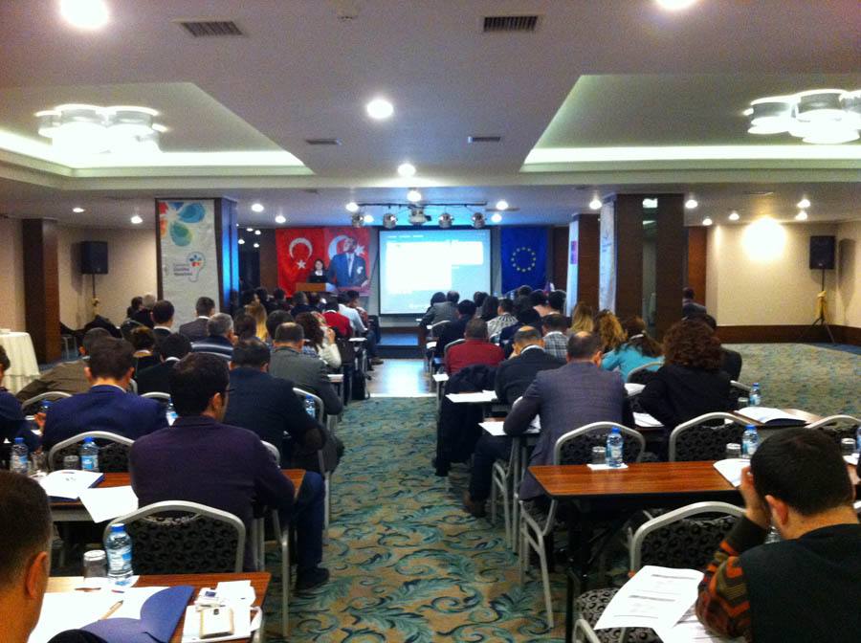
II- ÇEVRESEL GÜRÜLTÜ DİREKTİFİNİN UYGULAMA KAPASİTESİ İÇİN TEDARİK VE TEKNİK YARDIM PROJESİ (2013 - 2015)
Yazılım:
  Ulaştırma, Denizcilik ve Haberleşme Bakanlığı ve 14 belediyeye 1’er adet yazılım, bilgisayar temin edilmiştir.
Eğitim:
  Gürültü haritalama için veri temini,
  Çevresel gürültü modellerinin hazırlanması,
  Stratejik gürültü haritaları ve raporlarının hazırlanması,
  Sorunlu alanların belirlenmesi -Gürültü azaltım tedbirlerinin seçimi-Eylem planlarının hazırlanmasına yönelik eğitimler verilmiştir.

Slide 15

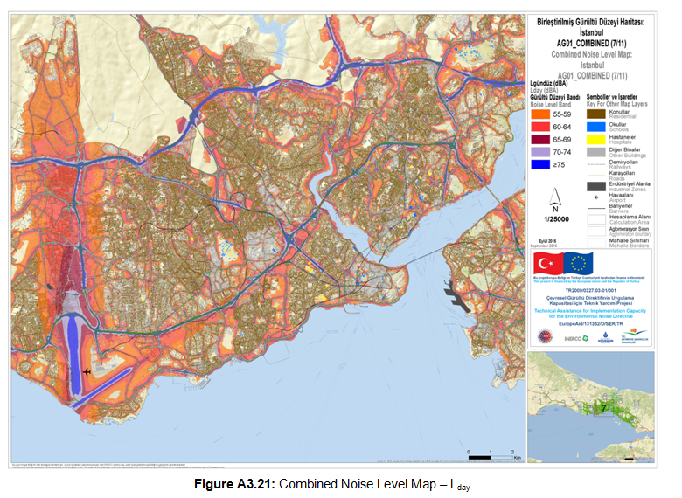
Yerleşim alanı stratejik gürültü haritalarının hazırlanması:
  İstanbul (karayolu, demiryolu, liman dahil endüstri),
  İzmir (karayolu, demiryolu, liman dahil endüstri),
  Kocaeli (karayolu, demiryolu, liman dahil endüstri),
  Bursa, (karayolu, demiryolu, endüstri)
  Ankara (karayolu ve demiryolu),
  Ayrıca,
    Adana (havaalanı)
    Samsun (liman)
stratejik gürültü haritası
hazırlanmıştır.

Slide 16
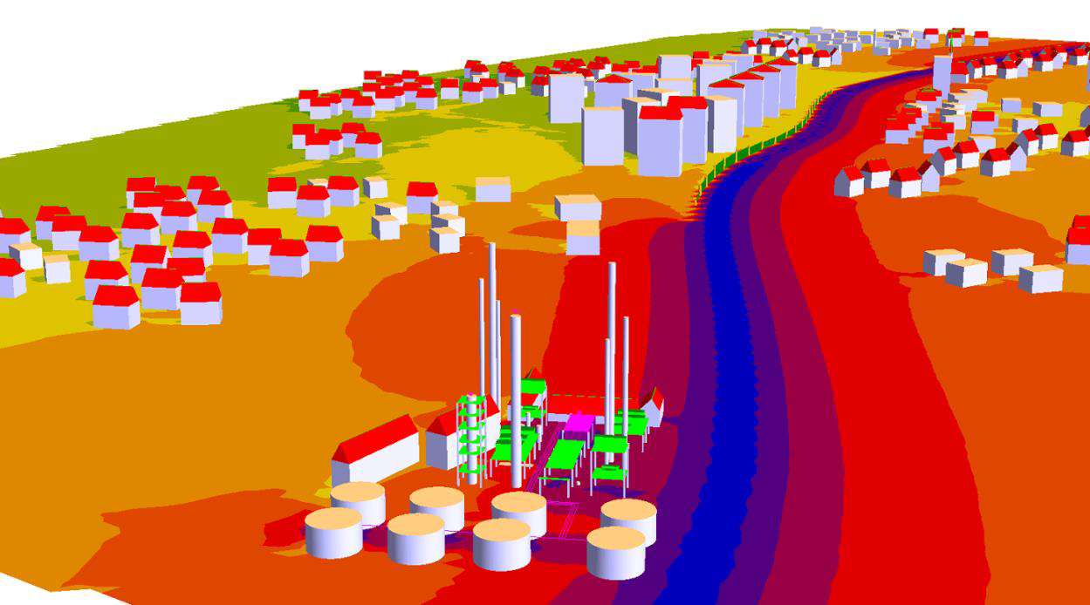
Pilot Alanlarda Gürültü Haritaları ve Eylem Planlarının Hazırlanması Çalışması
  Adana, Samsun, Gaziantep, Erzurum, Edirne ilerinde seçilen pilot alanlarda karayolu,
  Antalya, Muğla, Nevşehir ilerinde seçilen pilot alanlarda eğlence yeri,
  İzmir-Aliağa da pilot alanda endüstri tesisleri,
  Eskişehir ilinde seçilen pilot alanda demiryolu,
  kaynağının gürültü haritaları belediyelerle işbirliği ve koordinasyon içinde hazırlanmıştır.
  Haritalama sonuçlarına göre problemli alanlar belirlenmiş, problemli alanlarda kısa, orta ve uzun vadede ne tür kontrol tedbirlerinin alınacağına dair eylem planı hazırlama çalışmaları yürütülmüştür.

Slide 17

Gürültü Azaltım
Tedbirleri Kataloğu
Gürültü kaynakları için
çok sayıda olası azaltım
önlemi mevcuttur.

Slide 18

III- Yerleşim Alanlarının Stratejik Gürültü Haritalarının Hazırlanması Projesi (Mart-Aralık 2015)
Proje ile; Adana, Gaziantep, Manisa, Kayseri, Samsun, Balıkesir, Kahramanmaraş, Sakarya, Eskişehir, Erzurum, Trabzon, Sivas, Adıyaman, Elazığ ve Mersin illerinin yerleşim alanlarında bulunan;
Karayolları
Demiryolları
Endüstri tesisleri,
Eğlence yerlerinin,
stratejik gürültü haritası
hazırlanmıştır.

Slide 19
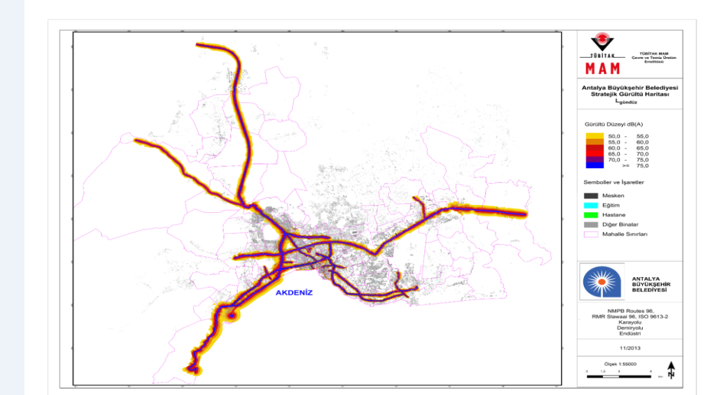
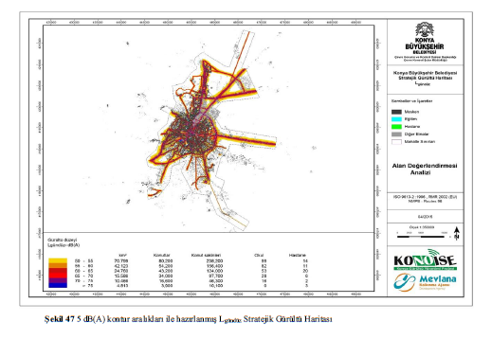
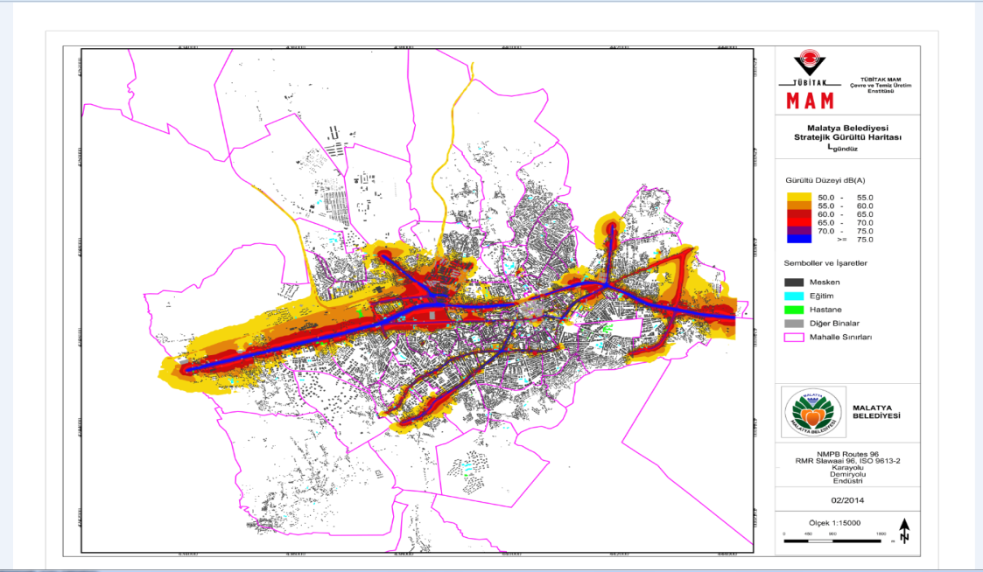
Türkiye’de Gürültü Haritalama Çalışmaları
  YERLEŞİM ALANLARI
  Antalya, Malatya ve Konya illerinin şehirleşmiş alanları için stratejik gürültü haritaları ilgili büyükşehir belediye başkanlıklarınca hazırlatılmıştır.

Slide 20

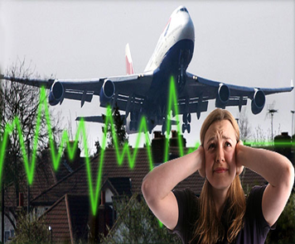
Türkiye’de Gürültü Haritalama Çalışmaları
HAVAALANI GÜRÜLTÜ HARİTALARI
İstanbul Atatürk, Ankara Esenboğa, Antalya, İzmir Adnan Menderes, Kayseri, Kahramanmaraş, Batman ve Van Ferit Melen, Elazığ, Erzurum, Diyarbakır, Sivas Nuri Demirağ, Balıkesir, Trabzon, Gaziantep, Adıyaman, Samsun Çarşamba, Balıkesir Koca Seyit, Konya, Kocaeli Cengiz Topel, İstanbul Sabiha Gökçen, Adana, Amasya Merzifon, Hatay, Muğla Dalaman, Muğla Milas Bodrum, Nevşehir Kapadokya, Şanlıurfa GAP, Tokat Havalimanlarının stratejik gürültü haritası hazırlanmıştır.

Slide 21
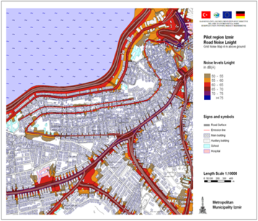
Türkiye’de Gürültü Haritalama Çalışmaları
ANA KARAYOLU GÜRÜLTÜ HARİTALARI
Ankara- Kırıkkale Devlet Yolu
Ankara- İstanbul Yolu Ayaş Ayrımı
Bursa- Yalova Devlet Yolu
Bursa- Eskişehir Devlet Yolu (Bursa- İnegöl Arası)
Bursa- Balıkesir Devlet Yolu (Karacabey- Mustafa Kemal Paşa Arası)
Bursa- Mudanya Devlet Yolu
Bursa- Karacabey Devlet Yolu
Bandırma- Karacabey Devlet Yolu
Gümüşova- Gerede Anadolu Otoyolu
İzmir- Aliağa Devlet Yolu (Mememen- Aliağa Kesimi)
İzmir- Çeşme Otoyolu (Narlıdere- Güzelbahçe Kesimi)
İzmir- Aydın Otoyolu (Buca- Belevi Kesimi)
İzmir Çevre Yolu (Balçova- Karabağlar Kesimi)
İzmir- Turgutlu Devlet Yolu (İzmir- Turgutlu Kesimi)

Slide 22
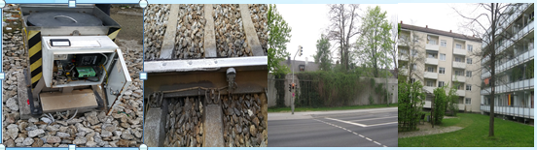
EYLEM PLANLARI ÇALIŞMALARI
İstanbul, Mersin ve Manisa İllerinin Eylem Planları çalışmaları ilgili Büyükşehir Belediye Başkanlıkları tarafından başlatılmış ve devam etmektedir.
Diyarbakır İlinin stratejik gürültü haritası çalışmaları ile Bolu İline ait gürültü haritaları ve eylem planları çalışmaları da ilgili Büyükşehir Belediye Başkanlıkları tarafından başlatılmıştır.

Slide 23
ÇEVRESEL GÜRÜLTÜ EĞİTİM PROGRAMLARI

Slide 24
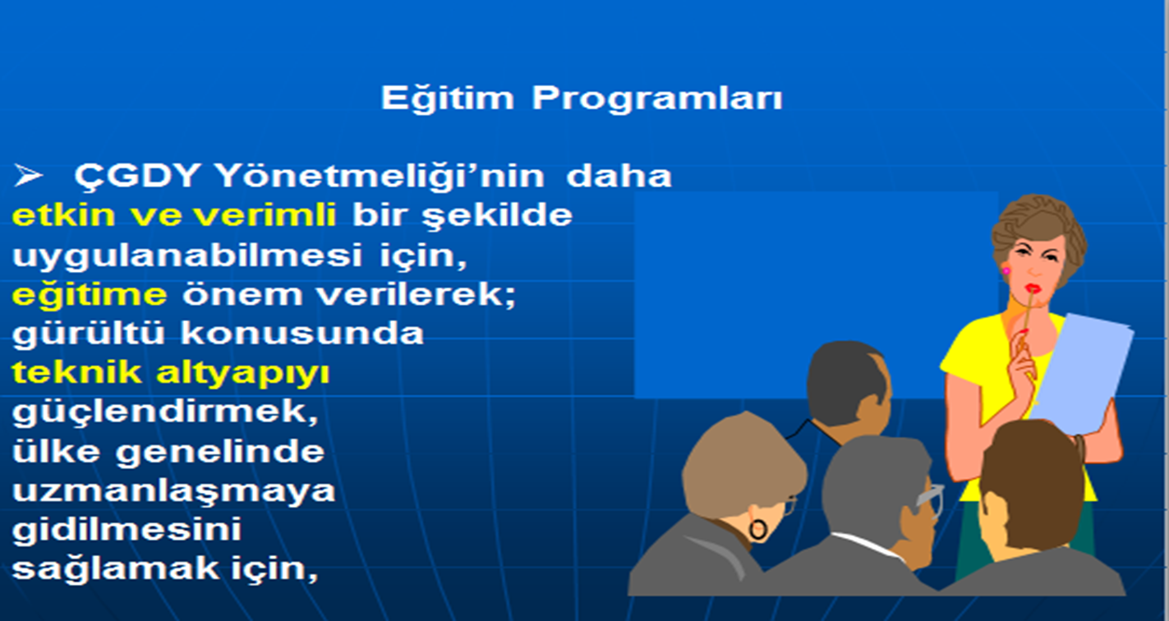

Slide 25
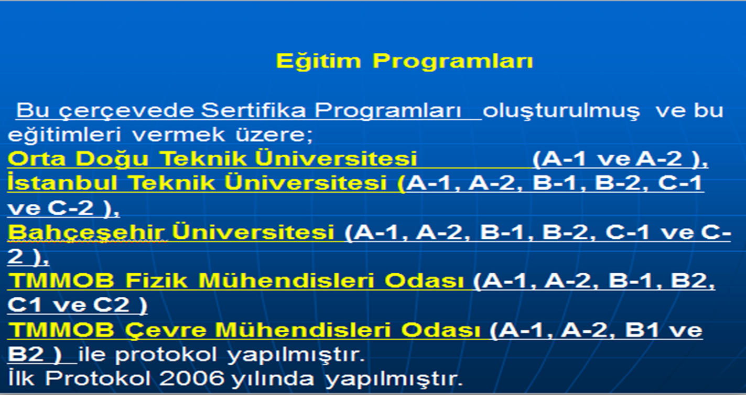
Çevresel Gürültü Yönetimi İçin Sertifika Programları

Slide 26
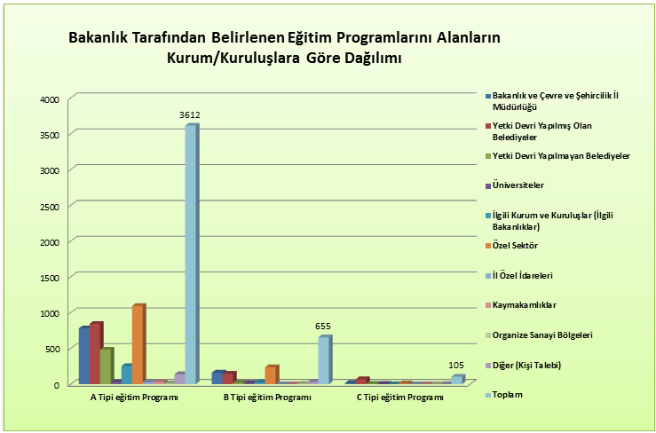

Slide 27


Çevresel Gürültü Mevzuatı Çerçevesinde Bakanlığımızca Hazırlanan Rapor Formatları ve Açıklayıcı Dokümanlar
Çevre İznine tabi tesisler için
Akustik Rapor Formatı
Çevre iznine tabi olmayan
faaliyetler için Çevresel Gürültü
Seviyesi Değerlendirme Raporu
Formatı
Planlanan faaliyetler için Akustik
Rapor Formatı
Çevresel gürültü ölçümüne
yönelik “Çevresel Gürültü Ölçüm ve Değerlendirme
Kılavuzu” hazırlanmıştır.

Slide 28
ÇEVRESEL GÜRÜLTÜ ALANINDA PLANLANAN FAALİYETLER

Slide 29
2014 yılı adrese dayalı nüfus sayımı verilerine göre; 64 İlde gürültü haritası hazırlanması gerekmektedir.
23 İlin stratejik gürültü haritaları hazırlanmıştır.
2016 Yılı sonuna kadar gürültü haritası yapılması gereken 250.000’den fazla nüfusu olan yerleşim alanları
1 | Afyonkarahisar
2 | Aydın
3 | Denizli
4 | Diyarbakır
5 | Hatay
6 | Şanlıurfa
7 | Van
8 | Batman
100.000-250.000 arası nüfusu olan diğer illerin şehirleşmiş yerleşim alanları için 30 Haziran 2018 tarihine kadar gürültü haritalarının yapılması gerekmektedir.

Slide 30
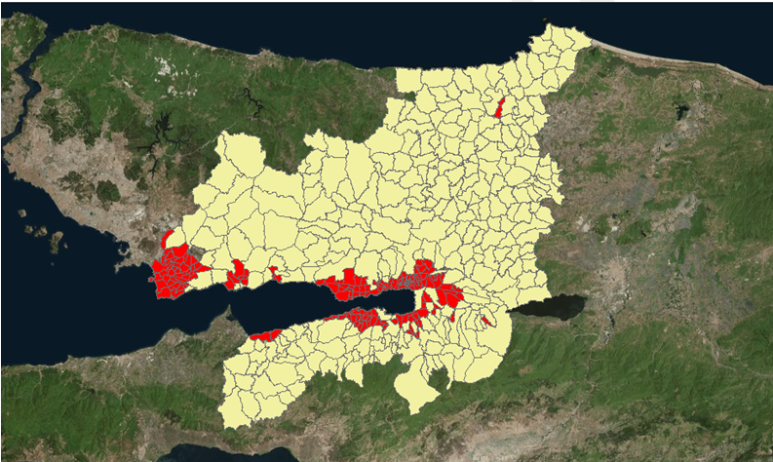
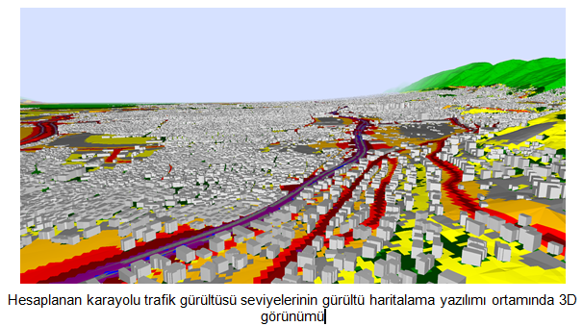
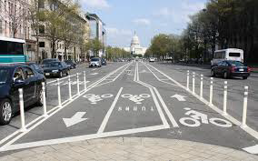
PLANLANAN FAALİYETLER
Bakanlığımızca yürütülen projeler çerçevesinde 23 İlin gürültü haritalarının hazırlanmasından edinilen tecrübe ile, gürültü haritalarını hazırlamakla sorumlu diğer 41 İlin belediye başkanlıklarına gürültü haritaları hazırlama çalışmalarında, ayrıca 64 İlin belediye başkanlıklarına da eylem planlarını hazırlama çalışmalarında Bakanlığımızca teknik destek sağlanacaktır.

Slide 31
İLGİNİZE TEŞEKKÜR EDERİM
Çevresel Gürültü ve Titreşim Yönetimi
Şube Müdürlüğü
Nuray HÜSMEN
Şube Müdürü V.
nuray.husmen@csb.gov.tr
Tel: 0 312 586 31 48
Faks: 0 312 474 03 35

